Slide 1
DISEÑO E IMPLEMENTACIÓN DE UNA APLICACIÓN BASADA EN REALIDAD AUMENTADA PARA LOS EDIFICIOS PATRIMONIALES DEL CENTRO HISTÓRICO DE QUITO
Departamento de eléctrica y electrónica
INGENIERÍA ELECTRÓNICA, REDES Y COMUNICACIÓN DE DATOS
BETSABÉ SIMBAÑA JAYA
ING. DARWIN ALULEMA
DIRECTOR
ING. CHRISTIAN VEGA
CODIRECTOR

Slide 2
AGENDA
INTRODUCCIÓN
OBJETIVOS
FUNDAMENTO TEÓRICO
ARQUITECTURA DE LA APLICACIÓN
CASOS DE USO
FUNCIONES DE LA APLICACIÓN
PRUEBAS Y RESULTADOS
USO DE DATOS MÓVILES Y MEMORIA RAM
IMÁGENES DE LA APLICACIÓN
CONCLUSIONES Y RECOMENDACIONES

Slide 3
INTRODUCCIÓN
La realidad aumentada agrega a una realidad física, una realidad virtual en un mismo espacio y en tiempo real.
Disponible para celulares con sistema operativo Android .
La aplicación desarrollada presenta en realidad aumentada la información relevante de las edificaciones del centro histórico de Quito.
Las aplicaciones de geolocalización pueden impulsar el turismo, con herramientas que permitan al turista informarse sobre el lugar en el que se encuentra.

Slide 4
OBJETIVOS
GENERAL
ESPECÍFICOS
Desarrollar una aplicación basada en realidad aumentada para los edificios patrimoniales del centro histórico de Quito.
Investigar sobre realidad aumentada y lenguajes de desarrollo de aplicaciones para Android.
Obtener los principales datos de los edificios patrimoniales del centro de Quito.
Diseñar e implementar la aplicación basada en realidad aumentada para teléfonos Android.
Realizar pruebas de funcionamiento y corrección de errores.

Slide 5
REALIDAD AUMENTADA
La realidad aumentada crea una versión modificada de la realidad física, enriquecida con la información virtual en la pantalla de la computadora o de un dispositivo móvil.

Slide 6
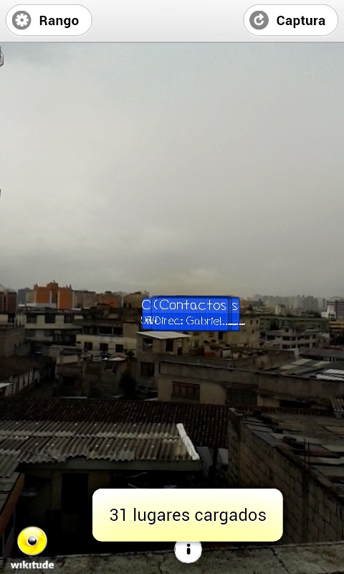
TIPOS DE REALIDAD AUMENTADA
BASADA EN MARCADORES
BASADA EN POSICIÓN
Utiliza símbolos impresos, a los que se les conoce como marcadores o también usa imágenes.
Utiliza la cámara, sensor de posicionamiento, brújula y acelerómetro.

Slide 7
ANDROID
Android es un sistema operativo open source basado en el Kernel de Linux y en Java para crear aplicaciones de contenido libre para usuarios de teléfonos inteligentes.

Slide 8
DESARROLLO DE APLICACIONES ANDROID
ADT BUNDLE
Eclipse
Android SDK
Android Platform-tools
Emulador Android
Android SDK Manager

Slide 9
WIKITUDE
Características
Es un SDK para desarrollar aplicaciones de realidad aumentada.
Con Wikitude es posible crear aplicaciones de geolocalización, reconocimiento de imágenes, tracking y modelado 3D.
Programación en lenguajes HTML5 y JavaScript.
Reduce el ciclo de vida de las aplicaciones.
Posee un motor para los gráficos en 3D.
Multiplataforma: iOS, Android, BlackBerry y Windows Phone.

Slide 10
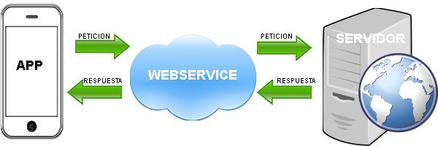
ARQUITECTURA DE LA APLICACIÓN
SERVICIO WEB
BASE DE DATOS
WEB HOSTING
Implementado en lenguaje PHP, conecta y consulta a la base de datos. Envía la respuesta a la aplicación, mediante un JSONArray
Base de datos MySQL que almacena la información de los puntos de interés.
Publica el servicio web.
El web hosting es gratuito y la dirección en la que se publicó el servicio web es la siguiente: http://qvision.byethost11.com/QuitoVisionWS.php.

Slide 11
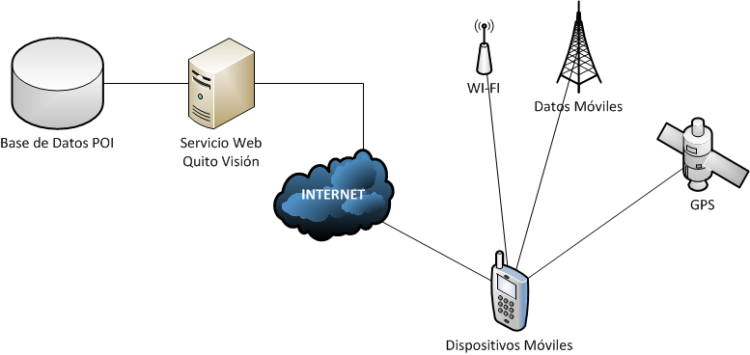
ARQUITECTURA DE LA APLICACIÓN
CAPA DE NEGOCIO
CAPA DE PRESENTACIÓN
Consta de todas las Android Activities que se presentará al usuario, la actividad principal es la que maneja y controla la vista de Realidad Aumentada
Consta de todos los layouts de la aplicación donde el usuario podrá interactuar, por ejemplo: panel de detalles, panel de rango de interés, ayuda, etc.

Slide 12
CASOS DE USO

Slide 13
NOMBRE DE LA APLICACIÓN
El nombre de la aplicación es: “Quito Visión+” debido a que se quiere mostrar una visión plus del centro histórico de la ciudad de Quito.
LOGO DE LA APLICACIÓN
PANTALLA DE BIENVENIDA

Slide 14
FUNCIONES DE LA APLICACIÓN
OPCIONES DE USO
MENÚ INICIAL
VISTA EN REALIDAD AUMENTADA
CAPTURA
RANGO
AYUDA
MOSTRAR INFORMACIÓN VIRTUAL

Slide 15
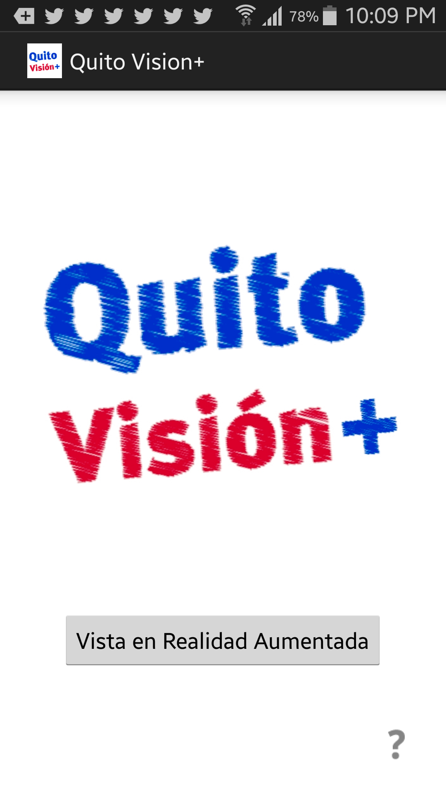
MENÚ INICIAL
INTERFAZ
Primera pantalla que se presenta al usuario.
Ofrece dos opciones: Vista de Realidad Aumentada o la opción de Ayuda
ImageView con Logo
MENÚ INICIO
Condiciones previas | Haber activado la aplicación desde el menú de aplicaciones en el dispositivo móvil.
Requisitos | Dispositivo Android, mínimo con la versión 2.3.3 Gingerbread. Tener instalada la aplicación QUITO VISIÓN+. Versión mínima OPENGL 2.0
Botón de Vista en Realidad Aumentada
Botón de Ayuda

Slide 16
AYUDA
INTERFAZ
Función que permite acceder a una lista de los lugares a visitar, direccionamiento para la activación del GPS y una breve descripción de la aplicación
Botón para lugares disponibles
AYUDA
Condiciones previas | Haber escogido el icono de ayuda del menú inicial.
Requisitos | Dispositivo Android, mínimo con la versión 2.3.3 Gingerbread.
Botón para activar GPS
Botón para descripción

Slide 17
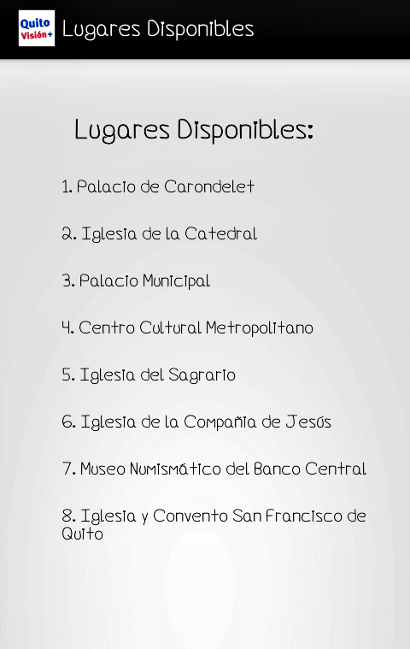
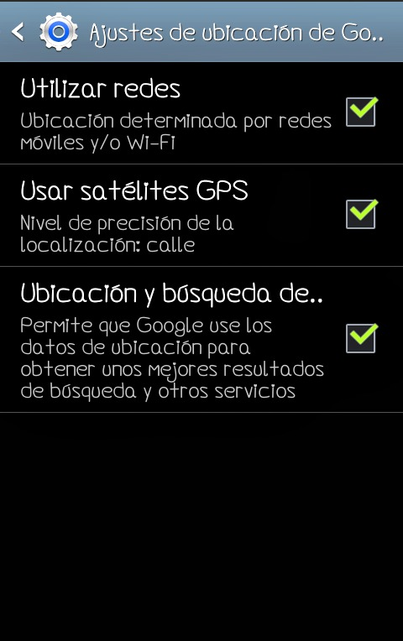
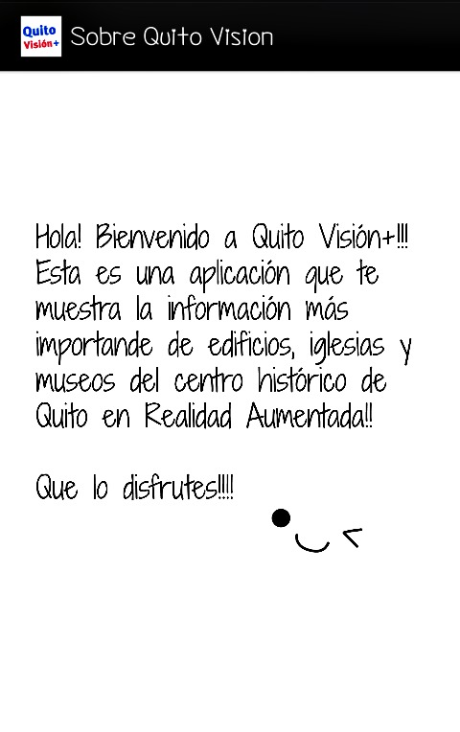
TRES OPCIONES DE AYUDA
LUGARES DISPONIBLES
ACTIVAR GPS
SOBRE QUITO VISIÓN+

Slide 18
VISTA EN REALIDAD AUMENTADA
INTERFAZ
Función que genera en la pantalla del dispositivo la vista de los puntos de interés en realidad aumentada.
Botón Rango
Botón Captura
Enfoque de Cámara
MOSTRAR INFORMACIÓN VIRTUAL
Condiciones previas | Haber escogido la opción desde el menú inicial. Administrador de la aplicación haya creado los POIs e información virtual.
Requisitos | Dispositivo Android desde versión 3.0 Honeycomb. Versión mínima OPENGL 2.0 Cámara del dispositivo móvil en buen estado. Conexión a internet, GPS y Datos móviles activados.
POI
Botón Status

Slide 19
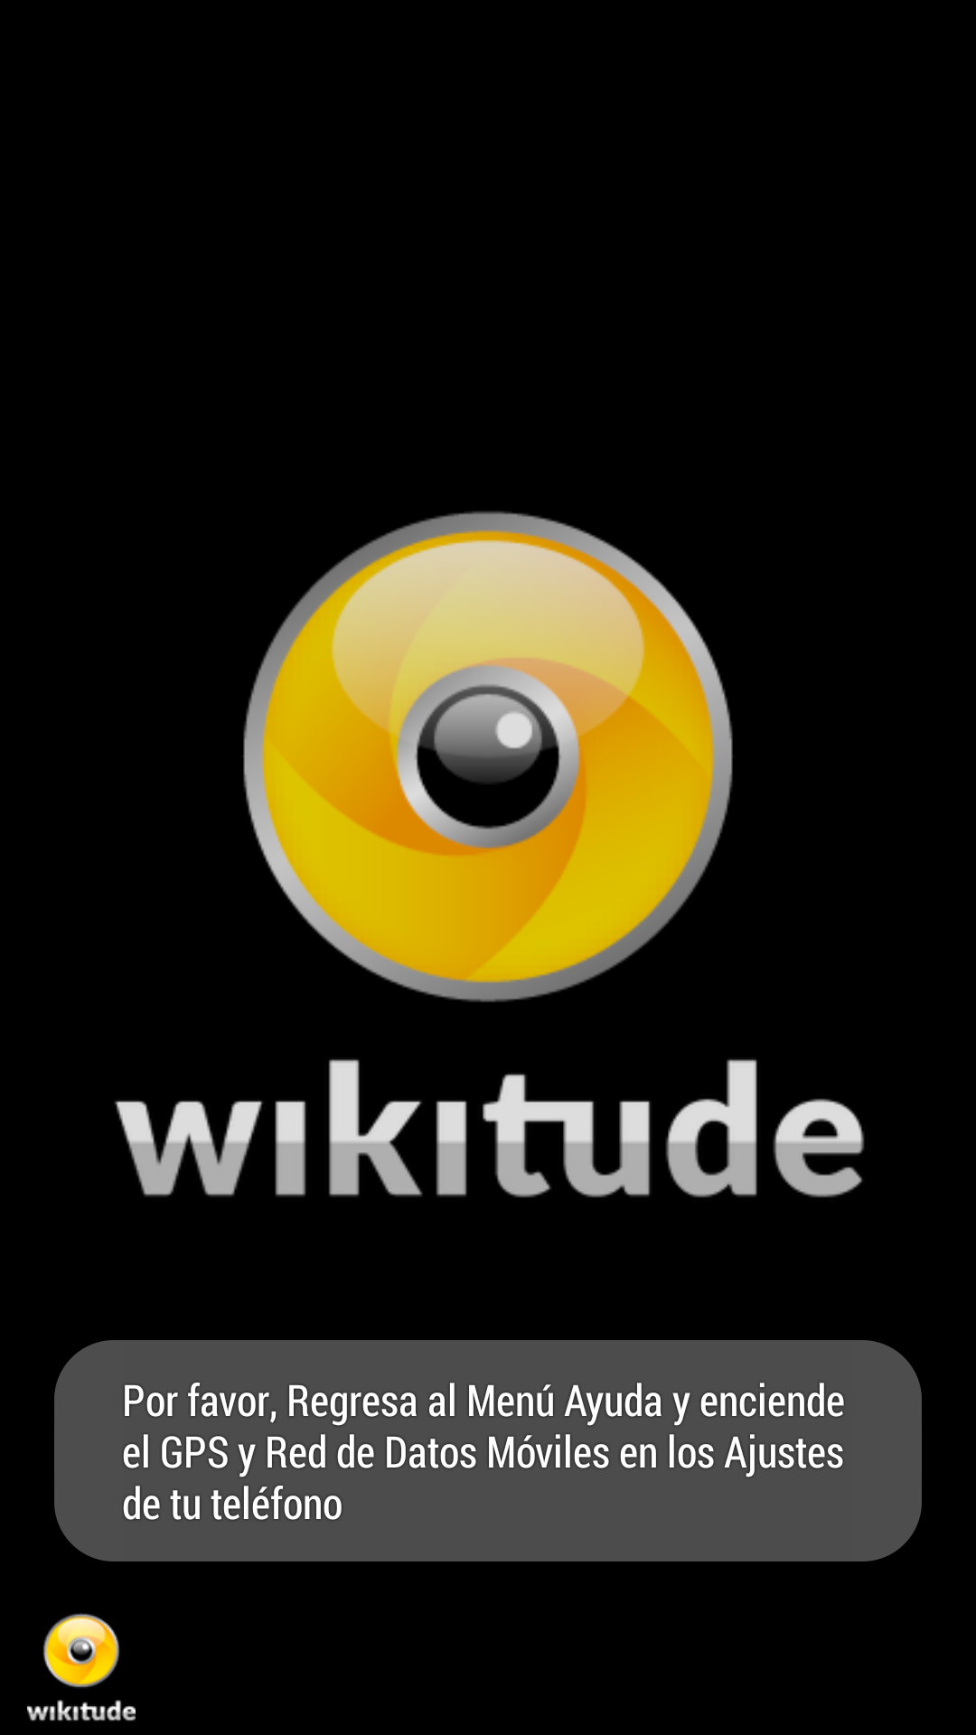
MENSAJE DE NOTIFICACIÓN
Dos tipos de Mensajes:
Notifica al usuario lo siguiente:
Datos Móviles, Wi-Fi o GPS se encuentran apagados.
Notifica al usuario que se encuentra buscando su ubicación.

Slide 20
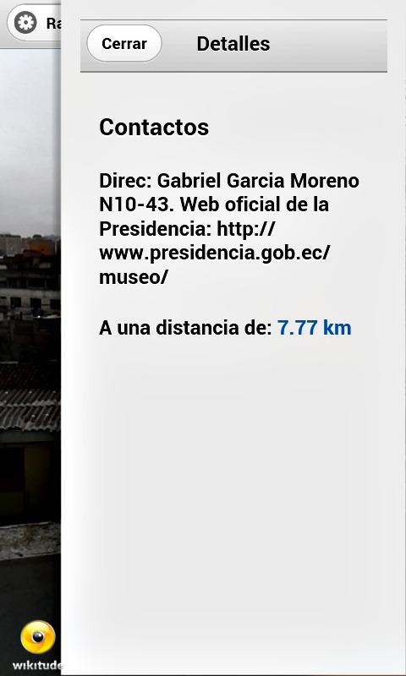
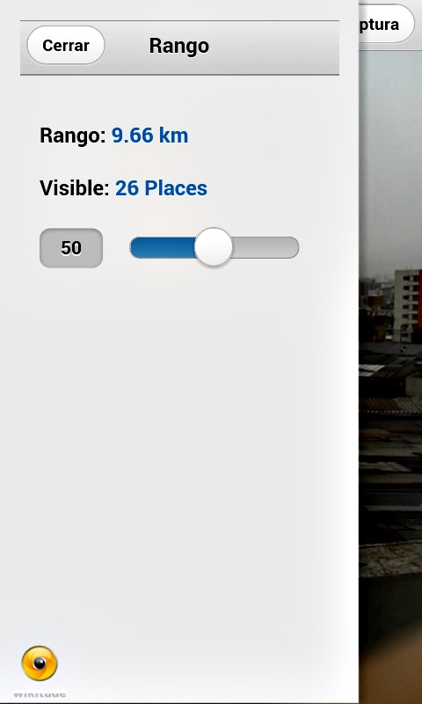
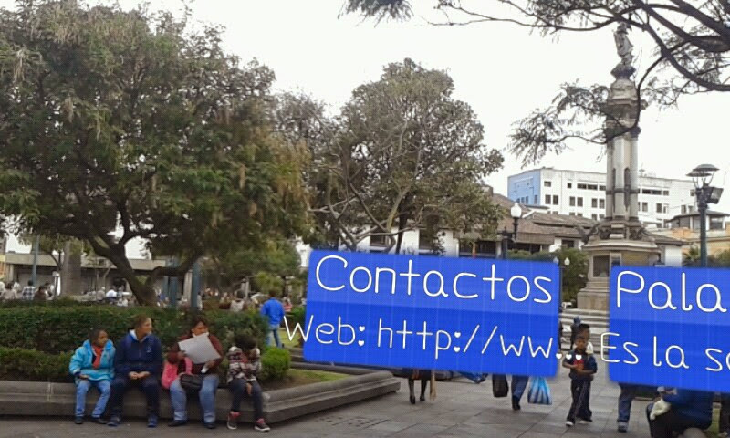
PANELES Y CAPTURA DE PANTALLA
PANEL DE DETALLES
PANEL RANGO
CAPTURA DE PANTALLA

Slide 21
PRUEBAS DE FUNCIONAMIENTO
Las pruebas se realizaron en el centro histórico de Quito a partir de las 16:30 horas y con tres dispositivos de diferentes características: Samsung Galaxy S3 Mini, Samsung Galaxy S5 y Sony Xperia Play.
CARACTERÍSTICAS DE LOS DISPOSITIVOS DE PRUEBA
DISPOSITIVO | SAMSUNG GALAXY S3 MINI | SAMSUNG GALAXY S5 | SONY XPERIA PLAY
VERSIÓN ANDROID | Android V4.1.2 Jelly Bean | Android V4.4.2 KitKat | Android V2.3.3 Gingerbread
RESOLUCIÓN CÁMARA PRINCIPAL | 5MP | 16MP | 5MP
DIMENSIÓN DE PANTALLA | 4’’ | 5” | 4”
PROCESADOR RAM | 1GHz | 2.5GHz | 1GHz

Slide 22
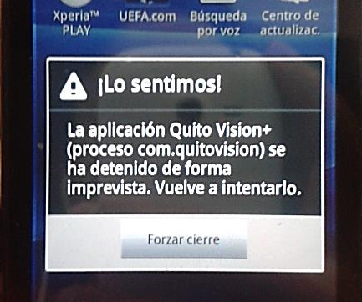
RESULTADOS
El dispositivo Sony Xperia Play presenta fallos en mostrar los detalles de los POIs, Captura de pantalla y Rango.
Desplazamiento y demora de detalles de POI-markers
RESULTADO LAS FUNCIONES DE ACUERDO A LOS DISPOSITIVOS
 | SAMSUNG GALAXY S3 MINI | SAMSUNG GALAXY S5 | SONY XPERIA PLAY
Menú inicio | ✓ | ✓ | ✓
Vista en realidad aumentada | ✓ | ✓ | ✓
Detalles de POI | ✓ | ✓ | ✗
Captura de pantalla | ✓ | ✓ | ✗
Rango de interés | ✓ | ✓ | ✗
3 opciones de ayuda | ✓ | ✓ | ✓

Slide 23
EXPLICACIÓN DE FALLAS
Uso de AsyncTask.
Margen de error de las aplicaciones de realidad aumentada tienen un error del $±5\%$ en la ubicación de la información virtual.
Uso de elementos internos de los dispositivos (GPS, brújula o el tipo de conexión a internet).
Modelo dispositivo.
Tipo de Conexión a Internet.

Slide 24
USO DE MEMORIA RAM
Para conocer los valores del uso de la memoria RAM se dejó funcionando la aplicación por 3 minutos y con la aplicación 3C Toolbox se encontró el valor promedio del uso de la memoria

Slide 25
CONSUMO DE DATOS
Para probar el uso de datos, se dejó corriendo la aplicación durante 10 minutos, en un lugar abierto y utilizando todas sus funciones

Slide 26
IMÁGENES DE LA APLICACIÓN “QUITO VISIÓN+”

Slide 28
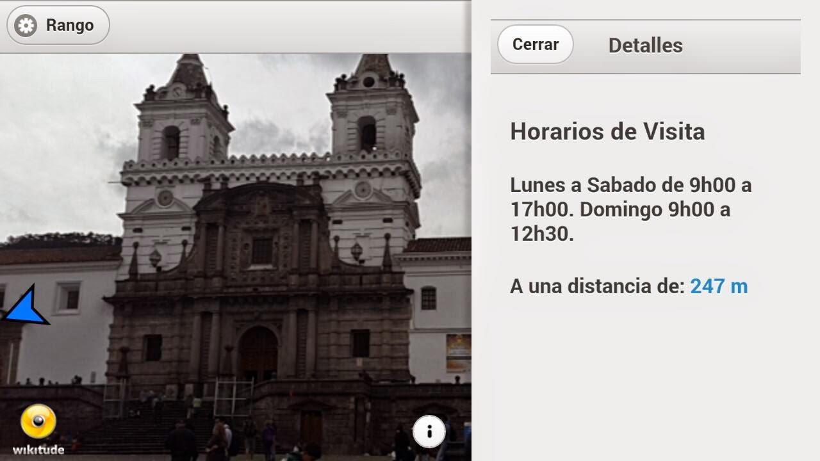

Slide 30
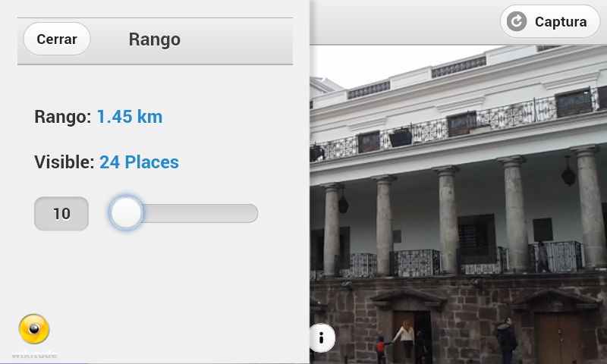

Slide 31
CONCLUSIONES
“Quito Visión+” es una aplicación de tamaño 12,72 MB, está disponible para dispositivos a partir de la versión 3.0 Honeycomb, que dispongan de conexión a internet, GPS y cámara en buen estado.
La función, Vista en Realidad Aumentada, no tiene una precisión del 100% debido a que existe un desplazamiento en la colocación de los POI-Markers, causado por motivos como: fabricación de los dispositivos, tipo de conexión a internet o condiciones climatológicas.
La aplicación utiliza la clase AsyncTask para el manejo de conexiones a internet, por ello la versión mínima para utilizar la aplicación es la 3.0 Honeycomb, no tomando en cuenta que la versión mínima para desarrollar aplicaciones con Wikitude es la 2.3.3 Gingerbread porque dicha versión no soporta la clase AsyncTask.

Slide 32
RECOMENDACIONES
Establecer los permisos en el Android Manifest para poder tener acceso a la cámara, GPS y los diferentes tipos de conexiones a internet.
Habilitar la instalación de aplicaciones de origines distintos a Google Play en los dispositivos para que la aplicación pueda correr sin problemas.
Mejorar la aplicación con la creación de un sistema de navegación en realidad aumentada que dirija a los visitantes hacia más lugares turísticos del norte y sur de la cuidad. Además agregar los Tweets de personas cercanas a un centro turístico en realidad aumentada con la utilización de la API que ofrece Twitter.

